Slide 1
躁动的web动画 ——第29讲 电子钟
主讲人：kong66

Slide 2
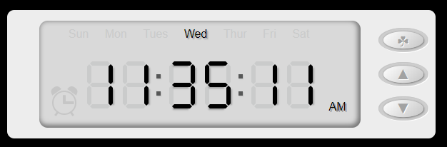
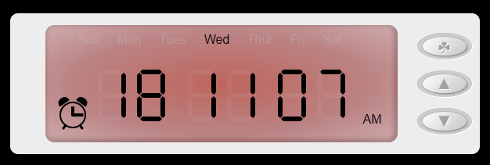
1.目标——电子钟（难度：2.5）
本期我们的目标是制作一个和电脑时间同步的网页电子钟，可以显示时间，日期，设置闹钟，鼠标悬浮会有亮灯效果.

Slide 3
2.分析需求——庖丁解牛
首先是液晶数码管的制作，要根据不同数字，点亮7段数码管中的特定部分，通过CSS样式实现，结合JS便可以相对简单的实现
日期查看，闹钟设置用到状态机的设计模式，比较复杂，这里仅仅讲解设计思路

Slide 4
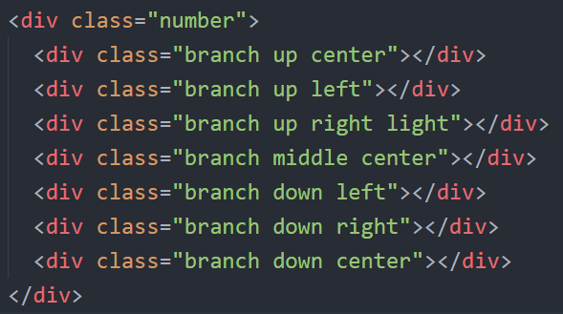
3. 数码管的实现
3-a 数码管结构
时钟的数字显示是用7段液晶数码管显示的，也就是一个数字显示，由7段液晶管选择性的点亮来实现.那么我们首先就是要模拟这7段液晶管. 先看下HTML标签结构：
数码管和标签一一对应

Slide 5

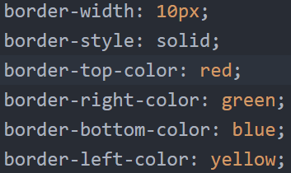
3-b 数码管形状
数码管一般来说是矩形加两个三角形的结构
<div>标签的::after和 ::before实现
<div class=“branch”>标签实现
四个边框

Slide 6
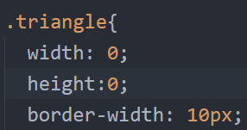



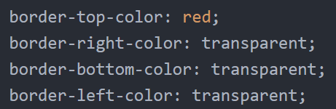
当宽高等于0时，只剩下边框
当只剩下一个边框有颜色时，就变成了三角形

Slide 7
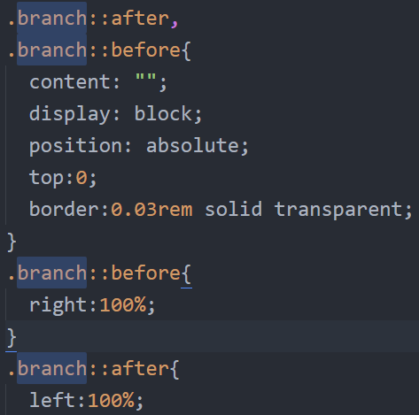
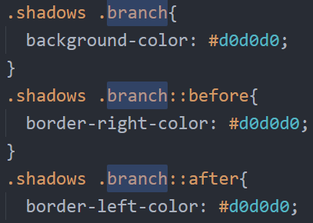
边框的三个边透明，一个边不透明，就能组成三角形
最左边
最右边

Slide 8
3-c 数码管的定位
七段数码管各自在不同的位置上，如何方便的定位是非常重要的,选择数字的中心作为参考点，设置范围的大小，据此绝对定位7个子元素会方便很多，再根据数码管所在位置，设置类，更加直观方便.
up center
up right
up left
middle center
down left
down right
down center

Slide 9
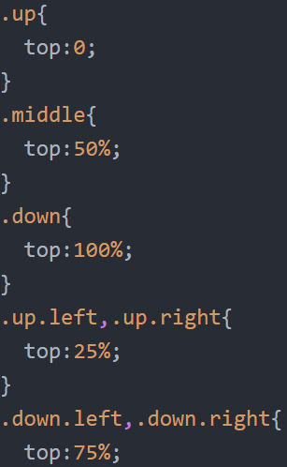
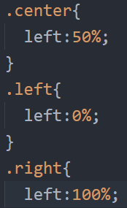

水平位置
垂直位置
显示范围尺寸

Slide 10


3-d 数码管的点亮
点亮的数码管，呈现黑色，否则呈现灰色.
熄灭
点亮
选中具有light类的branch元素，设置颜色即可，问题是如何知道某个数字，应该点亮哪些元素呢.我们可以在父元素中，设置标识数字的类，然后父元素类加子元素位置类组成选择器即可

Slide 11
例如，我们要显示数字3，就可以为“数码管”子元素的父元素添加类“num_3”,然后写选择器，如下：
.num_3 .top.center, .num_3 .top.right,
.num_3 .middle.center, num_3 .down.right,
.num_3 .down.center
{
background-color: black;
}
当然，还要写下数字的选择器，除此之外，还可以通过JS建立数字和 它对应的点亮数码管的类 的一个映射关系类.

Slide 12
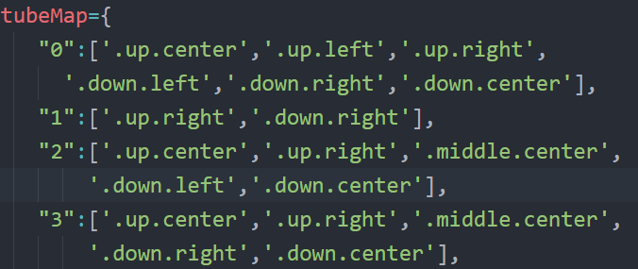
tubeMap是个对象，这个对象的属性名字，都是数字字符，每个属性又是一个数组，数组中都是该数字，要点亮的数码管的方位类名字符串.
这样，我们只要知道了要显示的数字，就可以根据数字，找到对应的要点亮的数码管的类名字，然后添加light类

Slide 13
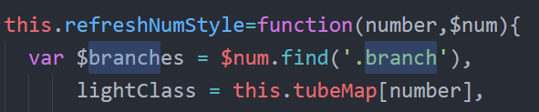
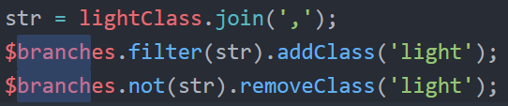
添加点亮类

Slide 14
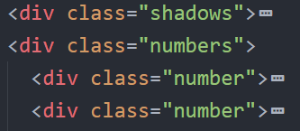
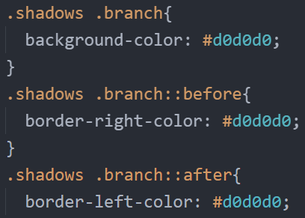
3-e 阴影
真实情况下，数码管在熄灭的时候，其实还是能看到数码管的形状轮廓.为了模仿这种真是情况，需要建立两套数码管标签，这样更加方便设置样式.
背影层
颜色是熄灭的颜色

Slide 15

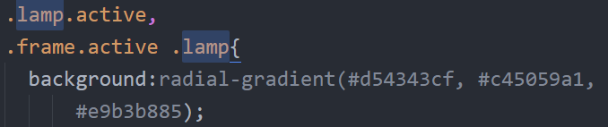
3-f 背光
专门建立一个标签，并且放在对底层，用于更真实地体现时钟的背光.
径向渐变实现背光

Slide 16
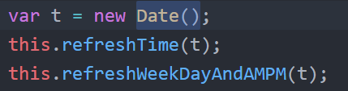
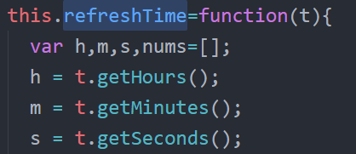
4. 时间更新
4-a 日期对象
Js语言有个日期对象构造函数Date(),如果不加任何参数，可以直接用该函数创建一个包含当前时间的对象.这个对象有诸多的方法，可以获取当前的年月日，星期以及时分秒，如下：
创建日期对象
更新时间显示
更新日期和上下午
获取小时
获取分钟
获取秒钟

Slide 17
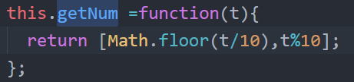
4-b 时间转换到显示数字
得到时间是 9:23:8 要显示的格式，应该是 09: 23:08，所以需要进行一个简单的转换，
获取十位数字，并且取整，去掉小数
模10，取余数，获取个位数字

Slide 18
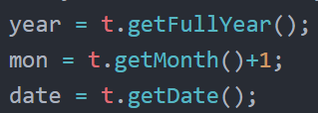

4-c 获取日期，星期，上下午
获取日期和星期，直接调用Date对象的方法就行，要注意的是，月份得到的结果是（0~11),所以要对结果做加1的处理.另外，上午下午，需要对小时数加以判断，如果>=12 说是下午，否则是上午.
获取星期

Slide 19

5.日期闹钟
5-a 查询日期
我们希望点击上下按钮的时候，可以显示当前日期.这个功能非常简单，点击上下按键的时候，停止更新时间，选择更新日期即可.
点击可以，设置闹钟
上下键，设置闹钟时，可以增加，减少时间数字.直接点击可以查询日期

Slide 20
5-b 设置闹钟规则（选学）
点击“控制”按键，可以进入设置状态
点击“向上”按键，退出但不关闭闹钟
点击“向下”按键，退出并关闭闹钟
再次点击“控制”按键，进入设置小时模式，可以通过“向上”，“向下”按键设置具体时间.
再次点击“控制”按键，进入分钟设置模式
再次点击“控制”按键，进入秒钟设置模式
再次点击“控制”按键， 推出闹钟设置模式，闹钟设置生效
如果当前时间等于设置的闹钟时间，会触发闹钟，时钟屏幕闪烁，点击任意按键，退出闹钟模式.

Slide 21
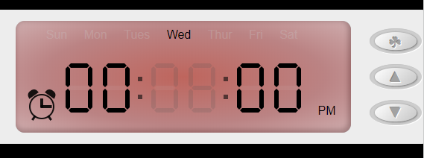
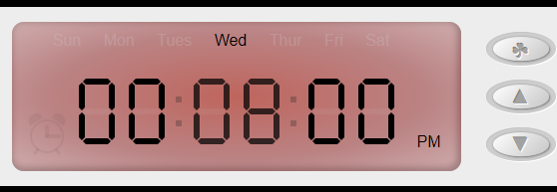
另外：
鼠标悬浮于时钟时，时钟背光点亮
在闹钟设置模式，仍然可能触发闹钟，此时退出设置模式，显示当前时间，并闪烁背光灯
设置闹钟的时分秒时，分别闪烁对应的数字
设置闹钟的小时

Slide 22
5-c 状态模式（选学）
面对如此复杂的需要，如果通过传统的方式写代码，那将会是非常多个if,else,switch的嵌套，逻辑很容易混乱，考虑不周，所以编程上引入了一种编程的思想，一种设计模式，就是状态模式，也叫做状态机.
状态模式就是将应用，分成若干个状态，比如时钟程序，就是，时间，日期，触发闹钟，设置闹钟，设置时，设置分，设置秒这些状态，某状态可能在某条件下，转换成另外一种状态.然后我们写代码的时候，就只需要维护每个状态内部，以及状态之间的转换就可以了.至于状态内部，情况相对简单. 好了，不多说了，大家看代码吧.

Slide 23
6.更多思考
如果不用状态机的设计模式，实现上有何困难
本期内容就讲到这里，谢谢大家！

